Slide 1
12장 정보산업과 IT벤처
12.1 정보산업의 변천
12.2 IT산업의 특성과 동향
12.3 IT벤처와 인터넷 서비스 산업
12.4 정보산업의 미래

Slide 2
12.1 정보산업의 변천
컴퓨터 하드웨어 산업
모바일 컴퓨팅 산업
소프트웨어 및 콘텐츠 산업
세계 컴퓨터 하드웨어, 소프트웨어 및 IT서비스 시장

Slide 3
정보산업의 소개
12.1 정보산업의 소개
정보산업(IT산업: Information Technology)
  컴퓨터 하드웨어, 소프트웨어 및 정보통신서비스 등을 포함, 정보통신산업(ICT: Information & Communication Technology)
  컴퓨터 하드웨어 산업: 컴퓨터시스템, PC, 저장장치, 디스플레이 장치 등
  소프트웨어 산업: 패키지 소프트웨어, IT서비스, 디지털 콘텐츠 등
  정보통신서비스 산업: 정보통신기기, 유무선 네트워크, 인터넷 서비스, 방송통신 융합서비스
  시장 조사기관 IDC에 의하면, 2005년 세계 IT시장은 2조 2552억 달러 규모이며 2010년에는 약 2조 8천억 달러, 이것은 GDP의 7.6%를 차지
  우리나라 IT산업이 국민총생산(GDP)에서 차지하는 비율은 2002년 11.1%에서 2005년 15.0%, 2006년 16.2%로 증가, 2006년 총 수출액의 34.7%를 기록, 또한, 2002년 이후 IT산업이 우리나라의 경제성장에 기여하는 비율은 연평균 45.3%.

Slide 4
컴퓨터 산업
12.1 정보산업의 소개
  - 컴퓨터시스템, PC, 마이크로프로세서, 메모리, 모바일기기, 게임기 등을 포함
IBM사
  1964년 IBM System/360, 1970년 IBM System/370, 1990년 IBM System/390, 2000년 이후 IBM System z 등
  1981년에는 IBM-PC로 PC시장에 진입
  2005년 PC사업부를 중국 Lenova사에, 2007년 프린터 사업부를 Ricoh사에 매각
  2002년부터 “IBM은 더 이상 컴퓨터 제조회사가 아니다” 라고 선언, IT서비스와 컨설팅 부문에 주력

Slide 5
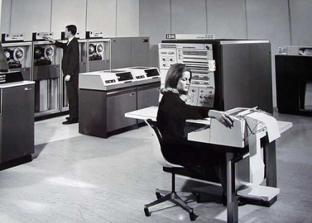
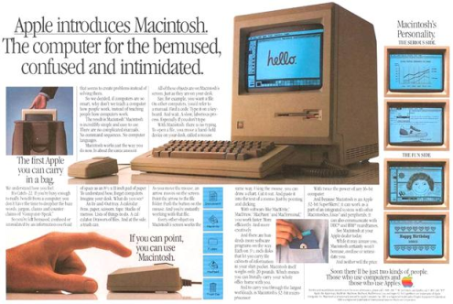
컴퓨터 산업
12.1 정보산업의 소개
DEC(Digital Equipment Corp)사
  1970년대 및 1980년대에 PDP 및 VAX 등의 미니컴퓨터 제조사
  미니컴퓨터 시장의 축소로 1998년 Compaq에 합병, Compaq사는 다시 2002년 HP사에 합병
Apple사
  1976년 설립된 PC제조사로 Apple, Macintosh, iMac 등
  2001년부터 미디어사업을 시작하여 iPod, iPhone, iPad, Apple TV 등에서 큰 성공
  2007년 1월 회사명을 ‘Apple Computer’에서 ‘Apple’로 변경
IBM-360과
Apple사의 초기 Macintosh 모델

Slide 6
컴퓨터 산업
12.1 정보산업의 소개
워크스테이션(Workstation)
  대표적인 워크스테이션 제조사 Sun Microsystems사는 2007년 139억 달러의 매출에 이익의 대폭 감소
  Silicon Graphics사도 수요의 감소로 파산 신청

Slide 7
반도체 산업
12.1 정보산업의 소개
  - 마이크로프세서와 같은 비메모리 반도체와 메모리 반도체
마이크로프로세서
  세계 최대의 반도체 기업인 Intel사는 세계 CPU 시장의 80%를 독점
  AMD사는 업계 2위로, 2006년에는 ATI사를 인수
  이외에도, Motorola, Hitachi, Hujitsu, Infineon 등
  한편, Nvidia사는 세계 1위의 그래픽스 프로세서 제조사
메모리 반도체
  2005년 우리나라의 삼성전자와 하이닉스가 세계시장의 42.5% 점유
  미국의 마이크론, 일본의 엘피다, EU의 키몬다 및 대만의 후발업체들의 추격
  메모리 반도체 산업은 반도체 가격이 1년에 평균 50%정도 하락, 수요와 공급에 따라 가격의 등락이 심한 산업

Slide 8
모바일 컴퓨팅 산업
12.1 정보산업의 소개
모바일 컴퓨팅 환경 (1)
  2007년 전 세계 휴대폰 판매량은 약 11억 2000만 대로, TV 1억 9300만 대, 데스크톱PC 1억 5000만 대, 노트북PC 8000만 대를 다 합친 것보다 2.6배 많음
  Apple, Google, Microsoft사는 모바일 환경의 주도권을 장악하기 위하여 경쟁
  Apple사가 2007년 6월 자체 운영체제를 탑재한 iPhone, Microsoft사가 ‘Windows Mobile’이라는 운영체제, Google사는 2007년 11월 ‘Android'라는 모바일 운영체제로 ‘Open Handset Alliance(OHA)’를 구성
  2008년 이후, 스마트폰의 비중이 급격히 증가

Slide 9
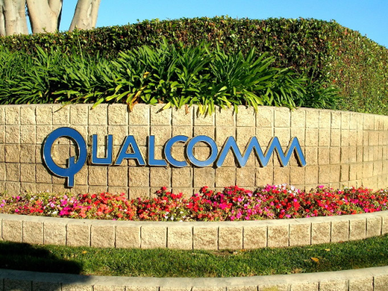
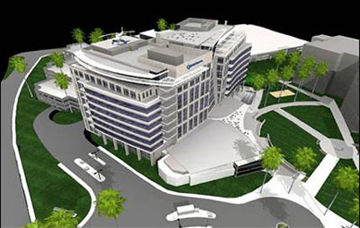
모바일 컴퓨팅 산업
12.1 정보산업의 소개
모바일 컴퓨팅 환경 (2)
  Qualcomm사는 1985년 설립된 이래 모바일 환경에서 통신 프로세서 및 미디어 프로세서를 개발
  Intel사은 2000년 이후 성장이 둔화된 PC용 마이크로 프로세서 시장의 타개책으로 2005년부터 모바일 환경과 홈 네트워크 분야의 프로세서 사업을 시작
San Diego에 위치한 Qualcomm 본사

Slide 10
소프트웨어 및 콘텐츠 산업
12.1 정보산업의 소개
- 소프트웨어 산업: 패키지 소프트웨어, IT서비스 및 디지털 콘텐츠로 구분
패키지 소프트웨어
  Microsoft를 비롯하여 Oracle, SAP, Symantec, Adobe Systems 등
  한국에서는 한글과 컴퓨터, 핸디소프트, 안철수연구소, 티맥스소프트 등

Slide 11
소프트웨어 및 콘텐츠 산업
12.1 정보산업의 소개
IT서비스
  기업 및 기관에 IT기술을 이용하여 IT컨설팅, 정보시스템(SI: System Integration) 구축, 운영서비스(IT Outsourcing) 등을 제공
  IT서비스 산업은 IBM사가 세계 1위를 차지, Accenture, HP Services, EDS, CSC 등이 시장을 리드
  최근에는 Infosys, Wipro, Tata 등 인도의 아웃소싱 업체들이 IT서비스 시장의 강자
  한국 시장은 삼성SDS, LG CNS, SK C&C, 현대정보시스템, 포스데이터 등
  국내 소프트웨어 시장은 2006년 기준으로 패키지 소프트웨어의 경우 세계시장의 0.9%, IT서비스는 1.1% 점유
디지털 콘텐츠
  인터넷 환경에서 정보검색, 디지털 영상, 디지털 음악, e-Learning, 정보콘텐츠, 콘텐츠 거래 및 중개, 디지털 콘텐츠 솔루션 등의 분야를 포함
  Google, eBay, Amazon, Yahoo, Apple사 등이 대표적인 인터넷 서비스 기업
  한국 시장에서는 NHN사의 네이버, 다음, 엠파스, 프리챌 등, 게임시장에서는 NC소프트, 넥슨 등

Slide 12
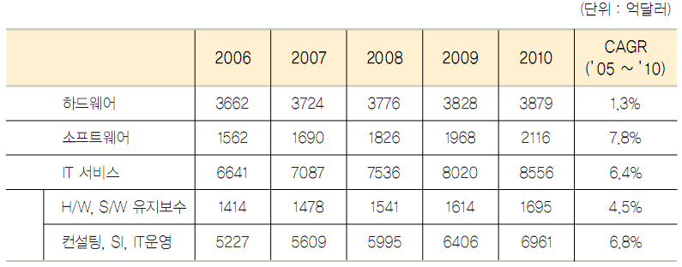
세계 컴퓨터 하드웨어, 소프트웨어 및
IT서비스 시장
12.1 정보산업의 소개
시장조사기관 Gartner에 의하면, 2007년 세계 컴퓨터 하드웨어, 소프트웨어 및 IT서비스 시장 규모는 1조 2500억 달러로 예측
  하드웨어 시장은 29.8%
  소프트웨어 및 IT서비스 시장이 70.2%
세계 하드웨어, 소프트웨어 및 IT서비스 시장 전망

Slide 13
세계 컴퓨터 하드웨어,소프트웨어 및
IT서비스 시장
12.1 정보산업의 소개
IT서비스 산업
  - IT컨설팅, 시스템통합(SI: System Integration) 및 ITO(IT Outsourcing)로 구성
  IT컨설팅: IT서비스와 관련된 경영컨설팅, 기술컨설팅, 솔루션컨설팅 등
  시스템통합(SI): 하드웨어, 소프트웨어, 솔루션, 장비를 통합하여
  정보시스템을 구축
  ITO: 정보시스템을 운영/유지/보수
  세계 IT서비스 산업은 2010년 까지 연평균 6.4%의 성장
  2006년 세계 반도체 시장이 2000억 달러 수준인데 비하여 IT서비스 산업의 세계 시장 규모는 6640억 달러로 반도체 시장에 비해 3배 이상
  IBM, Accenture, HP Services, EDS, CSC 등의 글로벌 기업들의 꾸준한 성장세
  특히, 인도의 아웃소싱 전문업체들의 성장이 두드러질 것으로 예측
  예) Infosys, Wipro, Tata 컨설턴트, Satyam, HCL사는 연간 30% 성장

Slide 14
12.2 IT산업의 특성과 동향
IT산업의 특성
IT산업의 동향

Slide 15
IT산업의 특성
12.2 IT산업의 특성과 동향
  IT기업들 간에 기술력 수준이 수렴화하고 평준화하는 경향
  기업의 라이프 사이클(Life Cycle)이 짧은 특징
  매우 경쟁이 심하고 작은 규모의 기업이 시장에서 살아남기 어려움

Slide 16
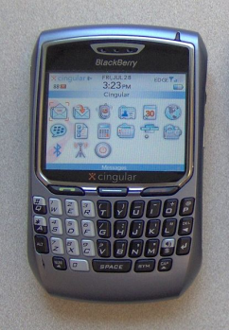
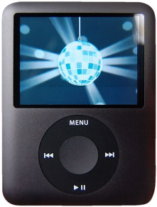
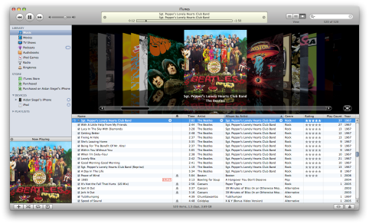
시장규정기업과 가치활동기업
12.2 IT산업의 특성과 동향
IT컨설팅 기업 Accenture의 발표자료에 의하면, IT와 같은 하이테크 산업 분야에서 성공하는 기업은 두 가지 유형으로 분류 (1)
  시장규정기업(Market Definer): 히트 상품과 혁신적 서비스로 새로운 시장을 창출
  예) RIM사는 1999년 다기능 휴대단말기 Blackberry,
  Apple사는 2001년 iPod, 2005년 iPod Nano, 2007년 iPhone,
  2010년 iPad 등

Slide 17
시장규정기업과 가치활동기업
12.2 IT산업의 특성과 동향
IT컨설팅 기업 Accenture의 발표자료에 의하면, IT와 같은 하이테크 산업 분야에서 성공하는 기업은 두 가지 유형으로 분류 (2)
  가치활동기업(Value Player): 신제품 개발보다는 차별화된 마케팅과 경쟁력 있는 서비스를 통해 시장을 장악
  예) Nokia사는 플랫폼 접근법을 통해 몇 가지 휴대폰 플랫폼을 설계하고 이를 기반으로 중저가 모델에서 고가 모델 등 다양한 모델들을 동시에 개발
  ==> RIM, Apple사의 예에서 알 수 있듯이, IT 시장에서 성공하기 위해서는 신기술에만 의존하기 보다는 새로운 비즈니스 모델과 차별화된 비즈니스 방식이 중요

Slide 18
기업간의 협력과 기술의 융합
12.2 IT산업의 특성과 동향
IT기업은 기업 간 협력이나 인수/합병 등을 통해 새로운 비즈니스 영역을 확보
  컴퓨터 기업, 정보통신서비스, 방송/미디어 및 가전업체 간의 융합
  - 예) IPTV 서비스, DMB 방송 등
  IT기술이 전자산업을 비롯하여 자동차, 조선, 항공, 건설, 의료, 유통, 교통, 환경 등의 전통적 산업에 접목, 융합하여 기업활동의 가치를 증가
  IT기술이 BT, NT, ET 등 다른 영역의 첨단 기술과 융합

Slide 19
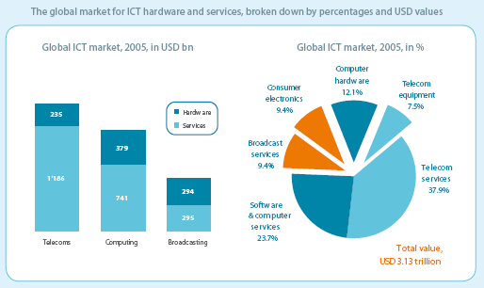
IT산업의 동향
12.2 IT산업의 특성과 동향
2007년 국제전기통신연합(ITU) 보고서에 의하면, 2005년 세계 IT시장 2억 5천 410억 달러
  컴퓨터 하드웨어: 14.9% (3790억 달러),
  소프트웨어 및 IT서비스: 29.2% (7410억 달러),
  정보통신기기: 9.2% (2350억 달러),
  정보통신서비스: 46.7% (11860억 달러)
  결론적으로, 소프트웨어와 서비스가 75.8%
글로벌 ICT 시장

Slide 20
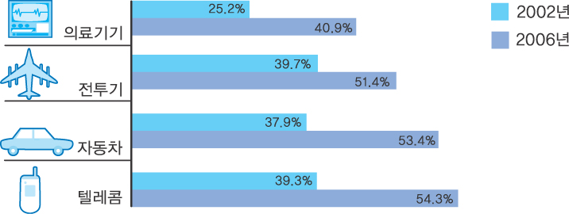
IT산업의 동향
12.2 IT산업의 특성과 동향
소프트웨어의 비중
  산업별 소프트웨어가 차지하는 비중이 계속 상승
  전통적 산업 분야가 고부가가치 산업으로 발전하기 위하여 IT기술, 특히 소프트웨어 기술의 접목
  - 예) Toyota는 최근 “Toyota는 더 이상 자동차 제조사가 아니고 IT기업” 이라고 선언, ‘Toyota Motor’에서 ‘Toyota’로 이름을 변경
산업별 소프트웨어의 비중

Slide 21
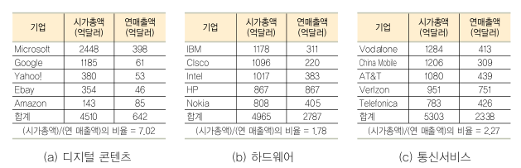
IT산업의 동향
12.2 IT산업의 특성과 동향
IT기업의 변신
  2007년 ITU 보고서
    하드웨어, 통신서비스, 디지털 콘텐츠 분야에서 세계 5대 기업의
    (시가총액) 대 (연간 매출액)의 비를 비교
    하드웨어 회사인 IBM, Cisco, Intel, HP, Nokia 등 세계 5대 기업의 비율은 1.78
    디지털 콘텐츠 기업인 Microsoft, Google, Yahoo, eBay, Amazon의 비율은 7.02
디지털 콘텐츠, 통신서비스 및 하드웨어 산업의 비교

Slide 22
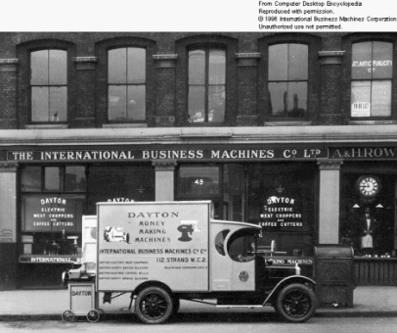
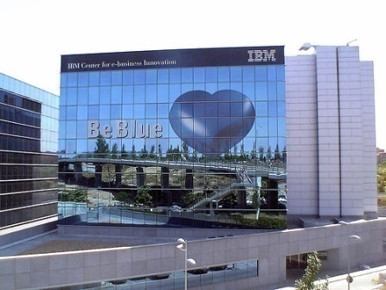
IT산업의 동향
12.2 IT산업의 특성과 동향
글로벌 IT기업이 하드웨어 중심에서 소프트웨어 또는 디지털 콘텐츠 분야로 전환 (1)
  IBM사
    1980년대 초반까지 어떤 기업보다도 더 많은 이윤을 남기는 초우량 기업
    1990년 대 중반 구조조정으로 제조업에서 소프트웨어, IT서비스, 컨설팅 등 토털 솔루션 기업으로 변신
    2006년 IBM 총 매출액 중 소프트웨어가 40%, IT서비스 및 컨설팅 37%
초기의 IBM과 지금의 IBM 빌딩

Slide 23
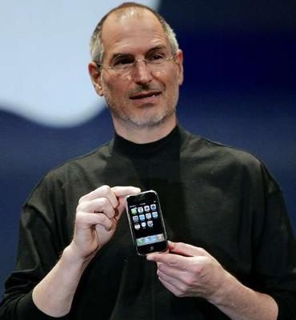
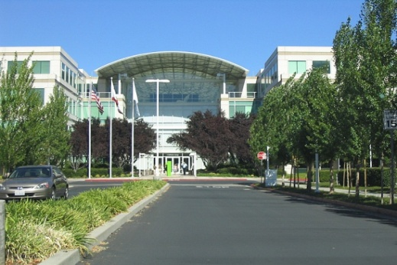
IT산업의 동향
12.2 IT산업의 특성과 동향
글로벌 IT기업이 하드웨어 중심에서 소프트웨어 또는 디지털 콘텐츠 분야로 전환 (2)
  Apple Computer
    1976년 PC 및 소프트웨어 회사로 시작하여 혁신적인 PC의 개발로 성공
    2001년 말 MP3 플레이어 iPod과 온라인 뮤직스토어 iTune을 통해 대성공
    2007년에는 iPhone을 출시하여 소비자와 친화적인 디지털 미디어 기업으로 변신
    2007년 1월에는 회사 이름을 ‘Apple Computer’에서 ‘Apple’로 변경
    2010년 5월 Apple의 총기업가치가 Microsoft를 추월
스티브 잡스와 Apple 본사

Slide 24
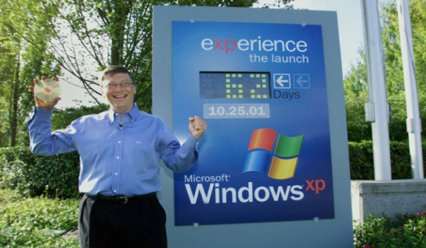
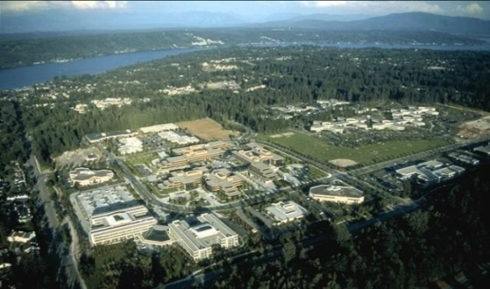
IT산업의 동향
12.2 IT산업의 특성과 동향
글로벌 IT기업이 하드웨어 중심에서 소프트웨어 또는 디지털 콘텐츠 분야로 전환 (3)
  Microsoft
    1975년 설립된 이래, 1980년대 중반 IBM-PC에 MS-DOS를 공급
    2000년대 중반에는 PC 운영체제 및 오피스 소프트웨어 시장의 90% 이상을 점유 2004년 이후 PC의 활용이 인터넷 환경으로 변화하면서 Google 및 Apple사와 경쟁체제에 돌입
    최근에는 홈 엔터테인먼트 영역과 모바일 환경에서 주도권 확보 노력
빌 게이츠와 Microsoft 캠퍼스

Slide 25


IT산업의 동향
12.2 IT산업의 특성과 동향
기업 인수·합병을 통한 시너지효과
  기업의 인수·합병(M&A: Mergers & Acquisitions): 기업 간에 서로 사고, 팔고, 결합함으로써 기업의 비즈니스 영역을 확대하거나 더 많은 이익을 창출하는 전략적 행위
    기업의 인수(Acquisition): 한 기업이 다른 기업을 사는 것을 의미
    합병(Merge): 두 기업 간의 주식이나 현금의 교환을 통해 하나의 기업으로
  기업 인수, 합병의 사례
    eBay, Google, Adobe Systems, Cisco Systems
인수(Acquisition)와 합병(Merge)의 개념

Slide 26
12.3 IT벤처와 인터넷 서비스 산업
IT벤처 산업의 소개
인터넷 서비스 산업의 특성
인터넷 산업의 발전

Slide 27
IT벤처 산업의 소개
12.3 IT벤쳐와 인터넷 서비스 산업
  벤처 기업은 실리콘 밸리(Silicon Valley)를 중심으로 지난 50년간 혁명적 기술(‘Disruptive Technology’)을 기반으로 초기에는 방위 산업 및 반도체(IC) 분야에서 시작, 그 후 PC와 인터넷 분야로 발전
  1990년 대 중반 이후부터는 컴퓨터와 인터넷의 분야의 ‘dot.com’ 기업이 벤처의 대명사
  1995년 경 부터 인터넷 기술을 이용한 e-커머스 벤처기업들이 대거 설립, 1998~2000년 기간 중 12,500개의 벤처기업에 1200억 달러의 벤처자금이 투자
  벤처 기업이란 경쟁력 있는 첨단기술이나 비즈니스 모델에 근거한 기업으로 실패할 위험부담이 높으나 성공할 경우 큰 수익(High Risk - High Return)을 기대할 수 있는 기업
  일반적으로, 창의적인 아이디어를 가진 벤처 기업이 나스닥(NASDAQ)에 상장하기까지 성공 확률은 5% 정도

Slide 28
IT벤처 산업의 소개
12.3 IT벤쳐와 인터넷 서비스 산업
벤처기업을 성공적으로 설립·운영하기 위해서는 재정적으로 다음의 과정을 거친다.
  첫째, 기업의 설립단계에서 기업의 비전, 비즈니스 모델, 전략 등을 제시
  둘째, 초기투자 단계에서는 제한된 액수의 초기투자
  셋째, 성장단계에서 벤처기업이 성장함에 따라 더 많은 투자자금이 요구
  마지막 단계, 벤처기업의 신규주식공개(IPO: Initial Public Offering)나 다른 기업에 의해 인수(M&A)

Slide 29
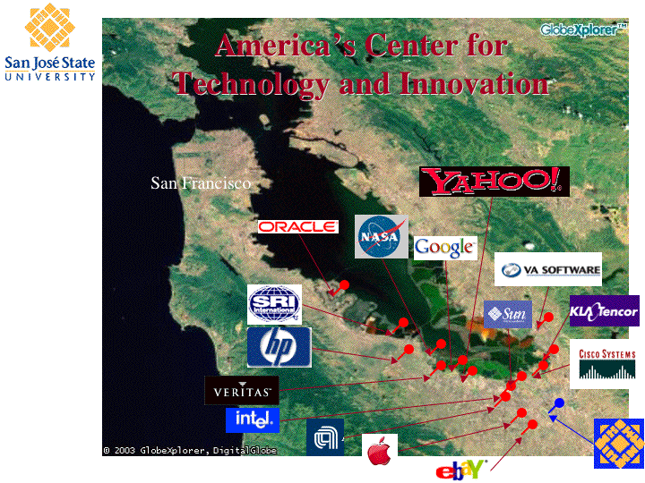
IT벤처 산업의 소개
12.3 IT벤쳐와 인터넷 서비스 산업
벤처기업의 투자가는 엔절(Angel) 또는 벤처투자기업(Venture Capitalist)이 담당
  일반적으로 벤처캐피털 투자 4~5년 후에 10배 정도의 투자액 대비 수익을 올렸다면 대단히 성공한 벤처투자
  미국의 대표적인 IT벤처기업의 성공사례로는 Microsoft, Silicon Graphics, Qualcomm, Google, Yahoo, Adobe Systems 등
  한편, 우리나라의 NHN, 다음, NC소프트, 넥슨 등과 일본의 야후재팬, 소프트방크, 중국의 바이두, 알리바바 등이 대표적인 벤처 성공사례
실리콘 밸리에 위치한 IT 기업들

Slide 30
IT벤처 산업의 소개
12.3 IT벤쳐와 인터넷 서비스 산업
벤처기업의 성공 환경
  벤처기업이 초기에 사업을 성공적으로 시작하기 위해서는 벤처 캐피털(Venture Capital)이 필요
  한국의 벤처는 대체적으로 벤처기업 환경이 열악하며 금융지원이 어렵고 사업실패에 대한 사회적 비난과 대기업과의 관계 설정이 어려운 문제점으로 지적, 이러한 이유로 한국에서 성공한 벤처기업도 많이 있으나 글로벌화가 되지 못하는 한계점
  벤처기업은 2001년 dot.com 버블 붕괴 후 상당히 고전했으나 2005년부터 상황이 호전
  지금은 ‘포스트 닷컴 붐’ 시대를 맞이하여 인터넷, 에너지, 환경 분야에서 새로운 벤처
  인터넷 및 컴퓨터 분야의 벤처는 주로 콘텐츠 개발, IPTV(인터넷 TV), 휴대폰용 각종 동영상, 오디오의 검색기술, 정교한 컴퓨터 주변장치, 인터넷 환경에서 지도 및 광고지원 서비스 등 웹2.0과 관련된 산업이 주종

Slide 31
인터넷 서비스 산업의 특성
12.3 IT벤쳐와 인터넷 서비스 산업
  지식의 양은 과거에는 10년에 2배로 증가하였으나 지금은 3~5년에 2배로 증가
  초고속인터넷, 광통신망, WiBro와 같은 유무선 네트워크가 이러한 요구를 충족시키기에 가장 적합한 환경을 제공
  길더(George Gilder)에 의하면 인터넷의 데이터 전송속도가 매년 3배씩 증가
  ==> 경제적 측면이나 사회적 측면에서 우리사회를
  근본적으로 변화시키는 ‘인터넷 혁명’

Slide 32
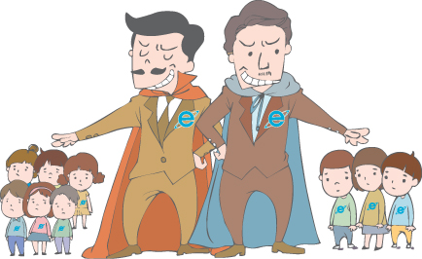
인터넷 서비스 산업의 특성
12.3 IT벤쳐와 인터넷 서비스 산업
인터넷 산업과 ‘규모의 경제’ 개념
  우리나라의 초고속인터넷 가입자 수는 2000년 387만 명에서 2007년 4월 1431만 명(보급률 29.1%)으로 3.7배 증가
  인터넷 네트워크의 가치는 Ethernet의 개발자 메칼프(Robert Metcalfe)에 의하면 사용자 수의 제곱에 비례하는 부가가치
  이러한 배경에서 앞으로 인터넷 서비스 산업과 인터넷 비즈니스(e-Business)의 급성장
  예) 인터넷 경제에서 음반산업과 비디오 대여업계가 어려움을 겪고 있음
  인터넷 서비스를 이용하는 가입자 수가 인터넷 기업의 가치(Company Value)를 결정
  ==> ‘규모의 경제(Economy of Scale) 법칙’이 절대적으로 작용
‘규모의 경제’ 개념

Slide 33
인터넷 서비스 산업의 특성
12.3 IT벤쳐와 인터넷 서비스 산업
인터넷 기업의 인수·합병
  경쟁 기업의 인수를 통해 더 많은 이용자를 확보하고 시장에서 절대적 우위
  승자 독식의 원리가 인터넷 산업에서 자주 적용
  예) Google사는 2001년부터 인수·합병을 시작하여 2004년 6개, 2005년 10 개, 2006년 9개, 2007년 10월 현재 17개 기업을 인수
  예) Yahoo, eBay, Microsoft 등
  우리나라의 포털 기업과 인터넷 기업들도 벤처기업 인수를 통해 서비스 영역의 확장

Slide 34
인터넷 산업의 발전 (1)
12.3 IT벤쳐와 인터넷 서비스 산업
  1994년 최초의 인터넷 상거래 업체 Amazon과 1995년 검색엔진 Yahoo가 탄생하여 1990년대 말까지 급성장하면서 ‘인터넷 경제’ 시대가 시작
  2001년 dot.com 버블의 붕괴가 시작
  - 2000년 당시 미국에 상장된 371개의 인터넷 기업 중 74%가 확실한 수익모델을 제시하지 못하며 추가투자에 실패
  1세대 인터넷 기업 중에는 Yahoo, Amazon 등이 가장 성공한 사례, 후발주자 중에는 Google, Wikipedia, YouTube 등이 성공
  한국은 1990년대 후반부터 본격적인 닷컴 시대를 맞이하여 NHN(네이버), 다음, 라이코스 코리아, 네티앙 등의 1세대 닷컴 기업이 출현
  일본에서는 야후재팬이 최대의 인터넷 회사로 성장
  중국에서는 토종 인터넷 검색사이트 바이두, 전자상거래 사이트 알리바바, 타오바오닷컴, Dongdang.com 등

Slide 35
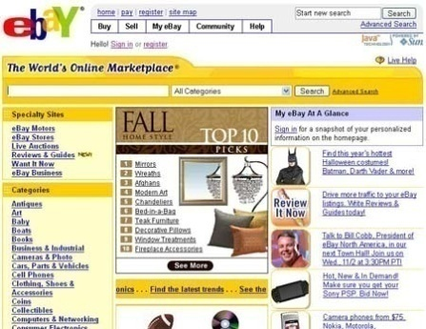

인터넷 산업의 발전 (2)
12.3 IT벤쳐와 인터넷 서비스 산업
  1995년 설립된 eBay사는 세계 최대의 온라인경매 사이트:
  eBay에서 거래되는 상품 카테고리는 5만개, eBay의 판매활동이 주 수입원인 사람이 전 세계적으로 130만 명
  인터넷 검색시장은 2008년 1월 현재 Google 56.3%, Yahoo 17.7%, Microsoft(MSN) 13.8%의 시장 점유율
  우리나라의 경우, NHN사의 네이버가 검색시장의 70%에 달하는 독점, 다음 17%, 엠파스 5%
  Google, Yahoo와 같은 검색사이트는 수입의 대부분을 인터넷 검색광고
  인터넷 서비스 기업으로는 포털사이트, 전자상거래 사이트, 여행사이트,
  인터넷 음악교환 서비스, 소셜 네트워크 서비스, 3차원 가상세계 등

Slide 36
12.4 정보산업의 미래
정보산업의 미래

Slide 37
정보산업의 미래
12.4 정보산업의 미래
지식경제 시대의 가치사슬(Value Chain)
  20세기 산업화시대: R&D 및 디자인 ==> 제조==> 마케팅==> 서비스의 가치사슬에서 제조단계가 이익창출의 가장 중요한 원천
  21세기 지식경제시대: 가치사슬 앞쪽의 R&D, 디자인, 소프트웨어, 콘텐츠 개발 등의 활동과 뒤쪽에 위치한 마케팅 및 서비스 활동이 상대적으로 많은 부가가치를 창출 ==> 특히, 시대적 트렌드와 변화의 예측이 중요
  사례: 예) Kodak과 Xerox
    Kodak사는 현실에 안주하여 디지털 카메라 시대의 대세를 읽지 못하였음
    ‘테크놀로지 혁명’의 상징이었던 Kodak이 이제는 새로운 비즈니스 모델이 필요
    필름이나 카메라 회사가 아닌 ‘Image Company”로 거듭나기 위해 진통
    한편, Xerox사는 과거 세계 최고의 복사기 제조회사로서 성공, Xerox PARC 연구소를 통해 컴퓨터 분야에 많은 창의적인 연구, 개발
    디지털경제 시대에서 이러한 첨단 기술을 혁신적인 제품으로 연결하지 못해 시장에서 경쟁력을 상실
    회사의 슬로건을 ‘The Document Company’로 바꾸며 노력

Slide 38
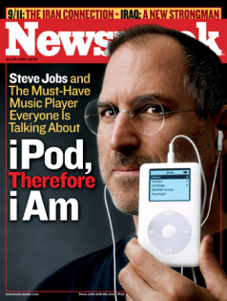
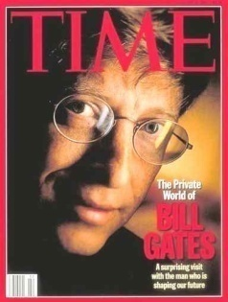
창조경영
12.4 정보산업의 미래
하바드대 경영대학원의 크리스텐슨(Clayton Christensen)교수는 새로운 비즈니스 모델을 창출하기 위하여 ‘창조경영’이라는 혁신적 개념
  신기술보다 창의적인 아이디어 더 중요하며 시장의 요구와 소비자의 문화를 이해
  창조경영의 사례로 Apple사의 스티브 잡스와 iPod 및 iPhone
  예) 스티브 잡스는 창조적인 아이디어로 음악, 영화, 컴퓨터 분야에서 새로 운 시장을 개척
  Microsoft사는 Xbox 360을 이용해 TV, 오디오, 비디오 등을 온라인으로 제어할 수 있는 홈 네트워크 사업을 추진
  Microsoft사는 막강한 자본력을 바탕으로 인터넷과 모바일 환경의 변화에 따라 Google사 및 Apple사에 대항하여 승부수
잡지표지에 나타난
스티브 잡스와 빌 게이츠

